Slide 1
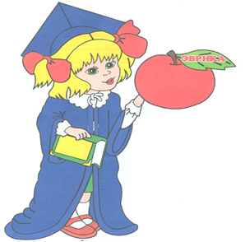
Муниципальное автономное дошкольное образовательное учреждение городского округа Королёв Московской области «Детский сад общеразвивающего вида № 35 «Эврика»
КРУЖОК «АСТРОНОМИЯ ДЛЯ МАЛЫШЕЙ»
Руководитель: Поликарпова Ю.М.

Slide 2
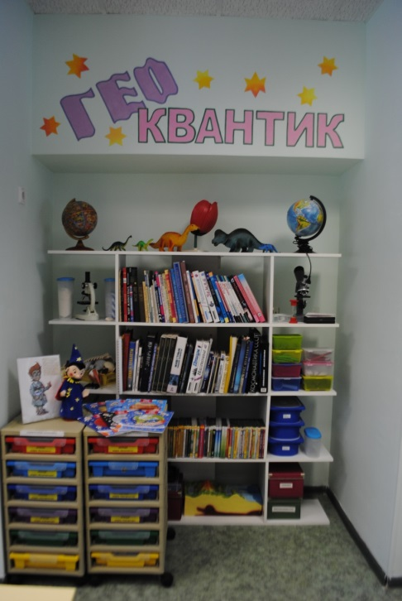
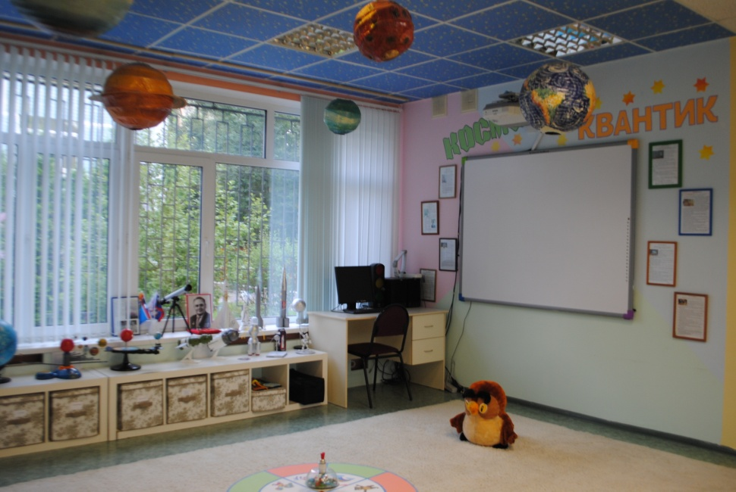
Предметно-пространственная среда

Slide 3
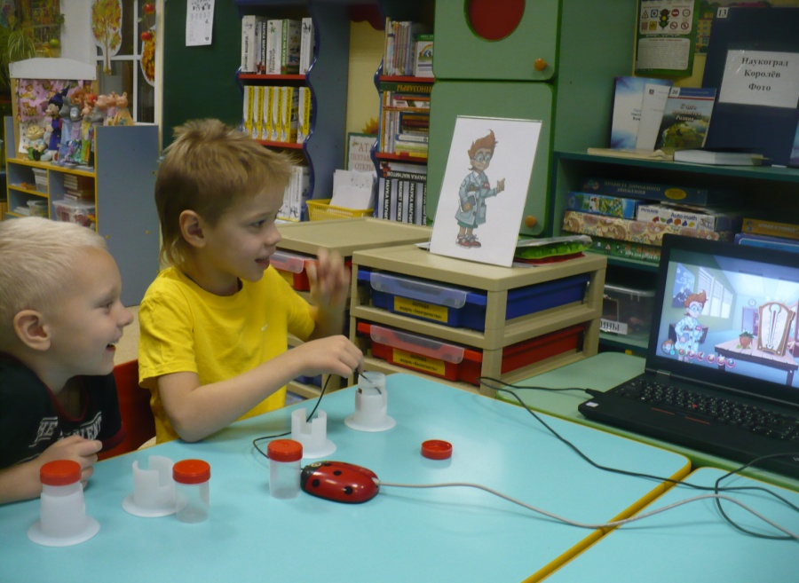
Цель программы:
- пробудить у детей интерес к астрономии,
- расширять представление детей о многообразии космоса;
- формировать у воспитанников знания о становлении космонавтики, о первых полетах в космос;
- развивать логическое мышление, творческие способности, воображение, память, конструктивные способности;
осуществлять словарную работу, расширяя и уточняя знания детей об окружающем;
помогать, детям, употреблять слова
активно, правильно, в точном
соответствии со смыслом;
- воспитывать усидчивость, внимание,
- любовь к окружающему миру.

Slide 4
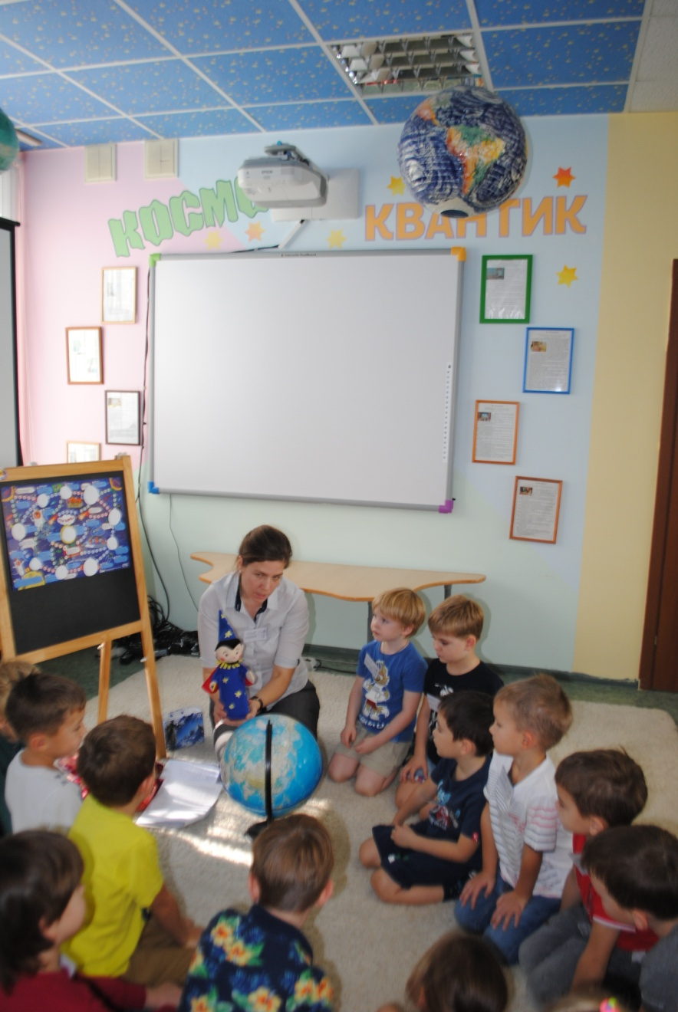

Slide 5
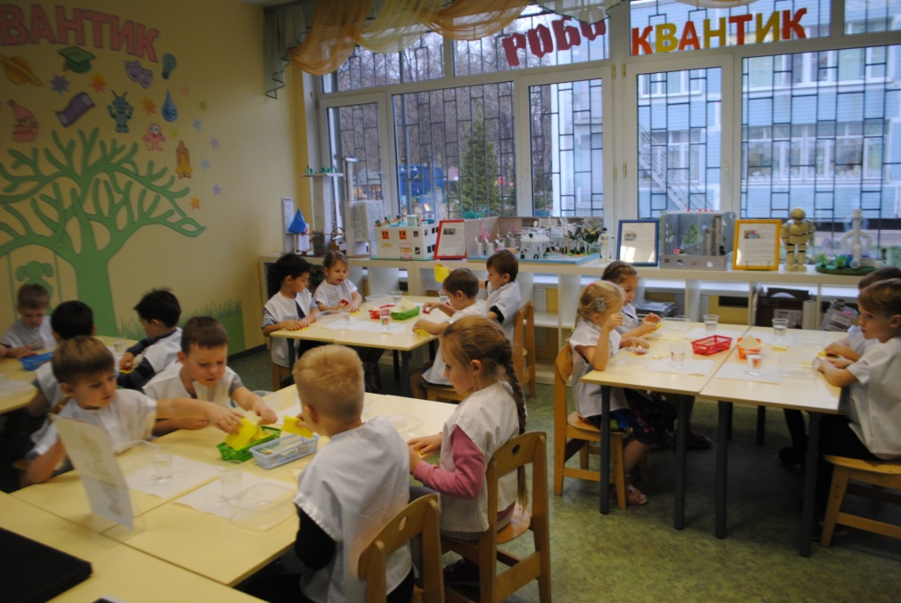
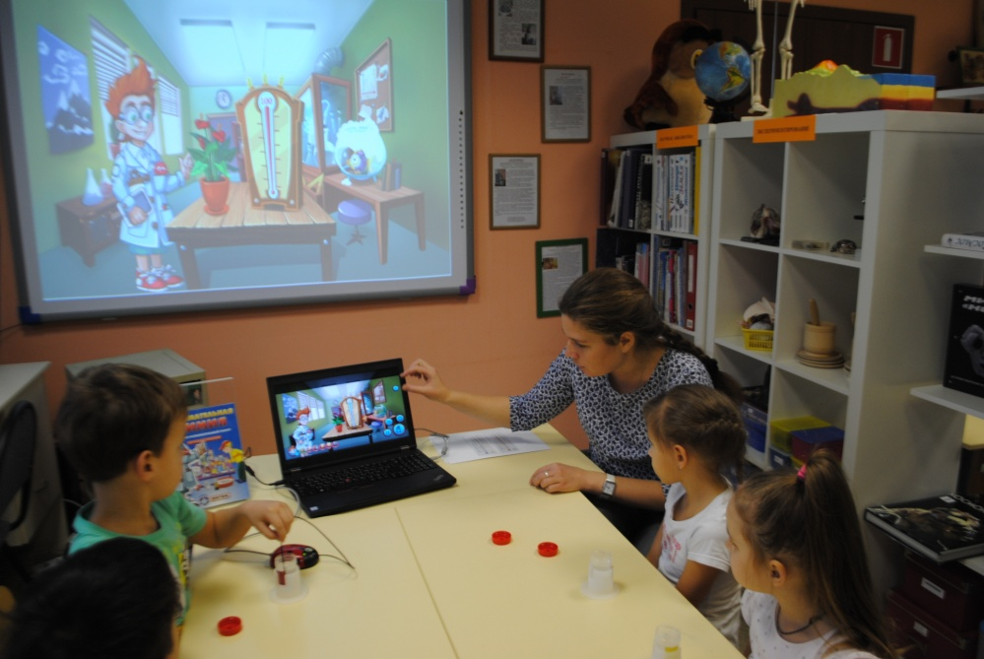
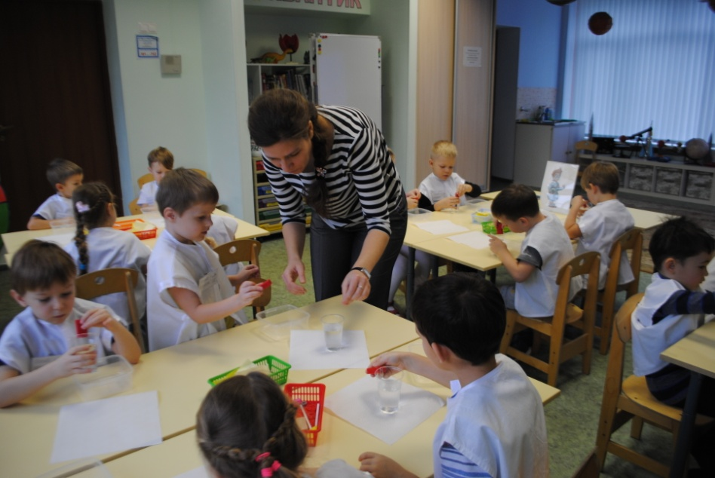

Slide 6
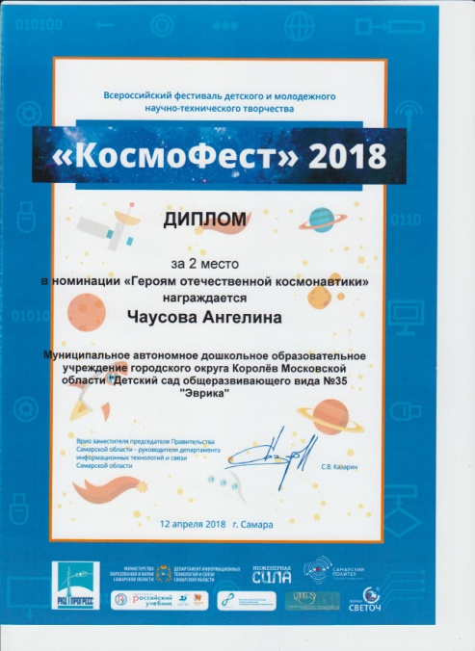
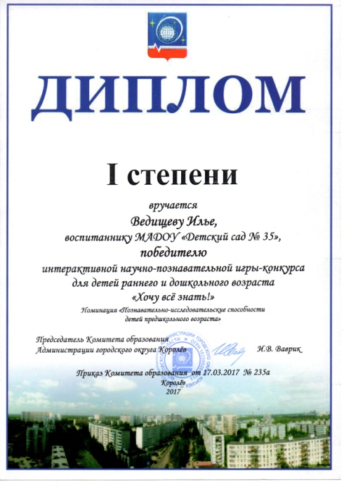
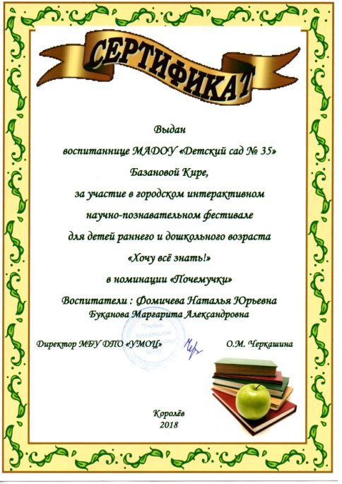
Достижения

